Slide 1
MRInfo
Y = cosx
Functions
Y = sinx
〜関数を楽しく理解〜

Slide 2
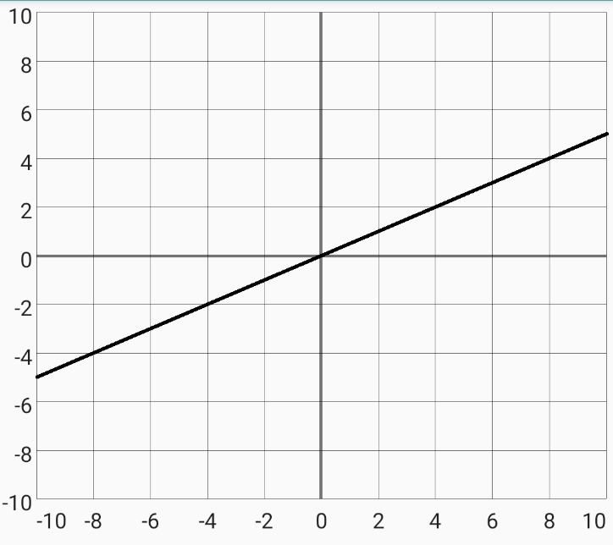
これなんだかわかりますか？

Slide 3
これなんだかわかりますか？
一次関数

Slide 4
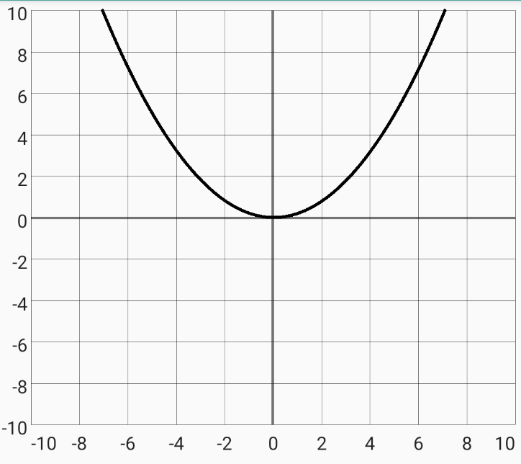
これは？

Slide 5
これは？
二次関数

Slide 6
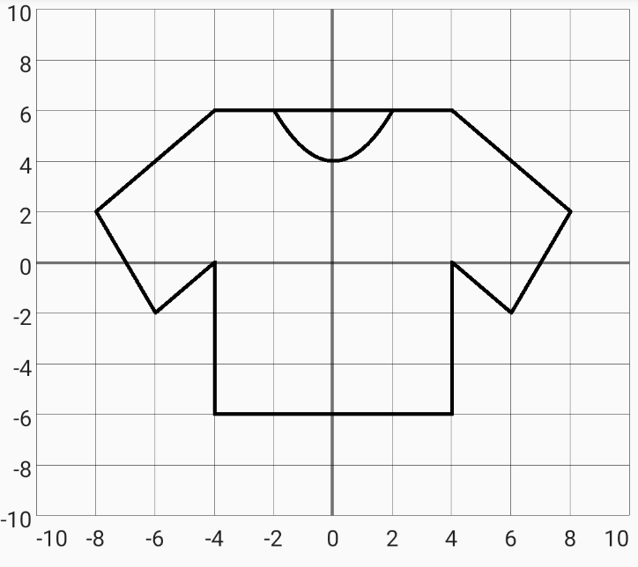
じゃあこれは？

Slide 7
じゃあこれは？
シャツです。

Slide 8
じゃあこれは？
身近なものが関数で作れる

Slide 9
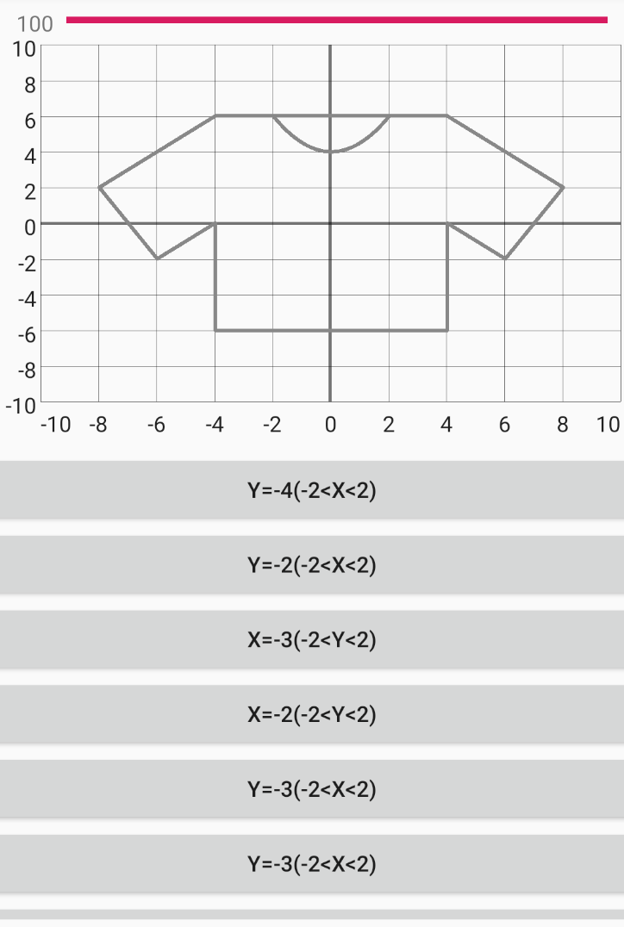
Functionsでは
クイズ形式のゲームです

Slide 10
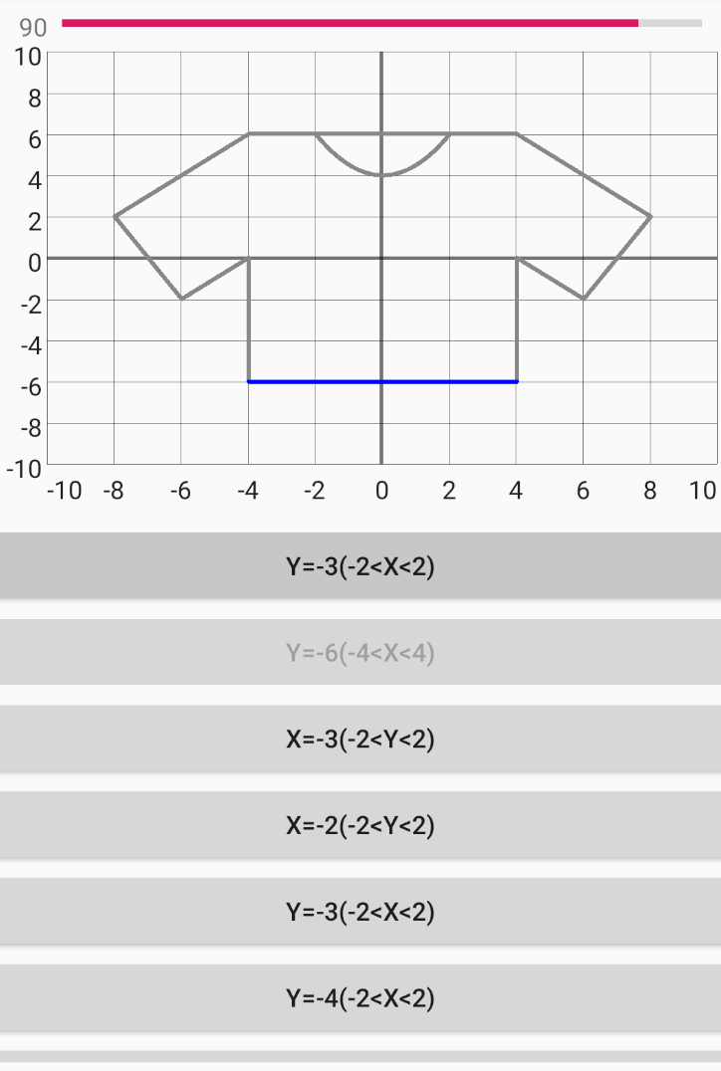
Functionsでは
正解の選択肢を選ぶと
お題部分が青くなります

Slide 11
Functionsでは
お題を完成させた時間がそのまま点数になります

Slide 12
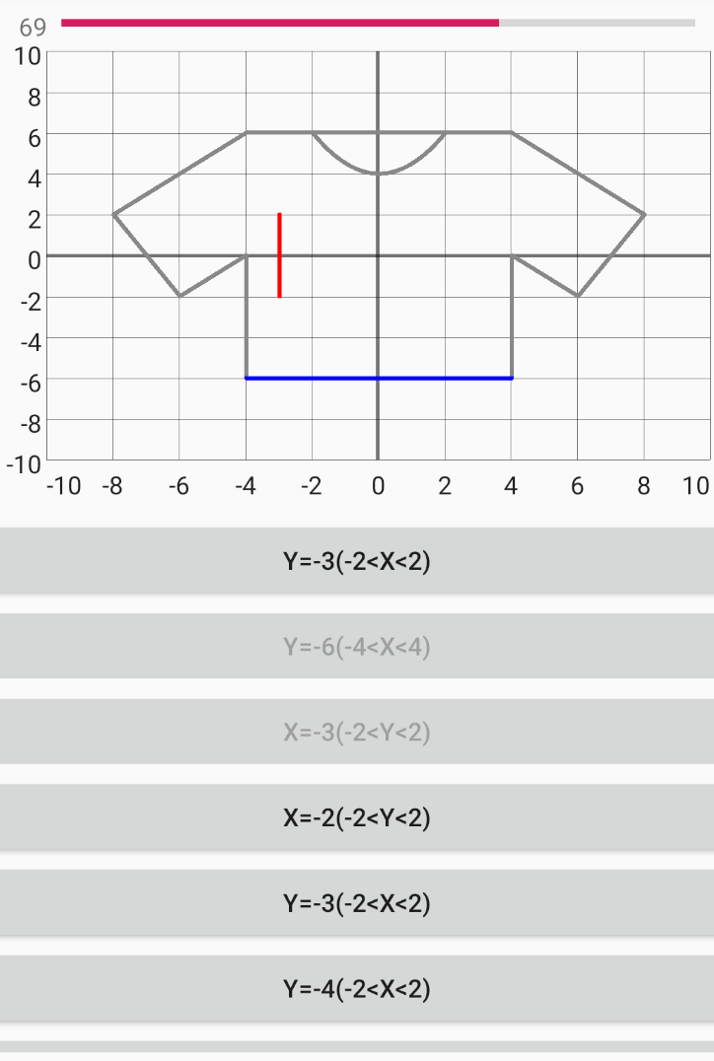
Functionsでは
不正解の選択肢を選ぶと点数が10秒減点され、間違いの箇所が
赤くなります

Slide 13
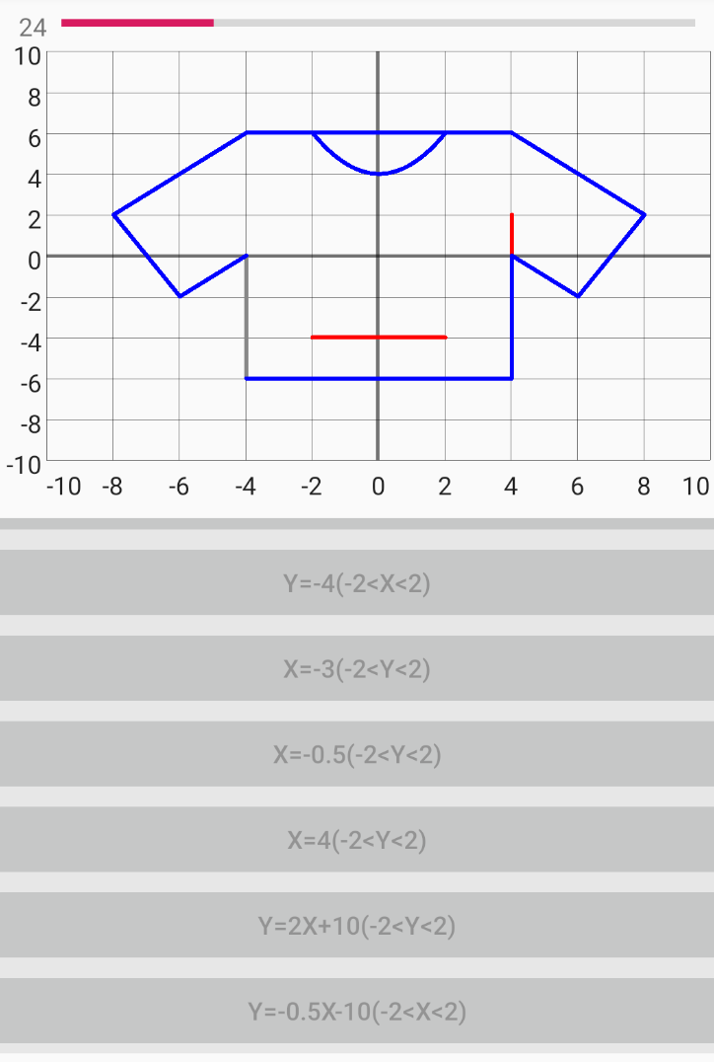
Functionsでは
全て正解するとその時点での
残り時間がそのまま点数に
なります

Slide 14
Functionsでは
点数
全て正解するとその時点での
残り時間がそのまま点数に
なります

Slide 15
デモ

Slide 16


使用した技術
Android studio
Firebase

Slide 17
QRコード

